Slide 1
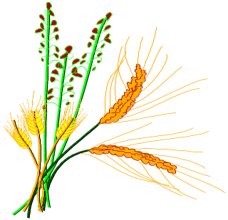

TRƯỜNG TH TRẦN PHÚ
CHÀO MỪNG CÁC EM ĐẾN VỚI TIẾT HỌC
Môn :Toán

Slide 2





KHỞI ĐỘNG

Slide 3








TRÒ CHƠI:
Trốn tìm cùng Bạch Tuyết và 7 chú lùn

Slide 4
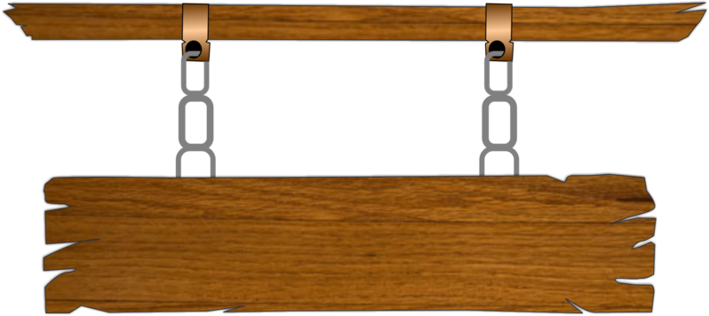








Mỗi số thập phân gồm mấy phần ?
Mỗi số thập phân gồm hai phần: phần nguyên và phần thập phân, chúng được phân cách bởi dấu phẩy

Slide 5



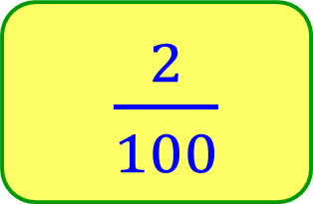
Viết số thập phân sau thành phân số thập phân: 0,02
$\frac{2}{100}$

Slide 6
Thứ năm ngày 20 tháng 10 năm 2022
TOÁN
HÀNG CỦA SỐ THẬP PHÂN.
ĐỌC, VIẾT SỐ THẬP PHÂN
SGK/37

Slide 7

Thứ năm ngày 20 tháng 10 năm 2022
TOÁN
HÀNG CỦA SỐ THẬP PHÂN. ĐỌC, VIẾT SỐ THẬP PHÂN
375,406
Phần nguyên
Phần thập phân

Slide 8
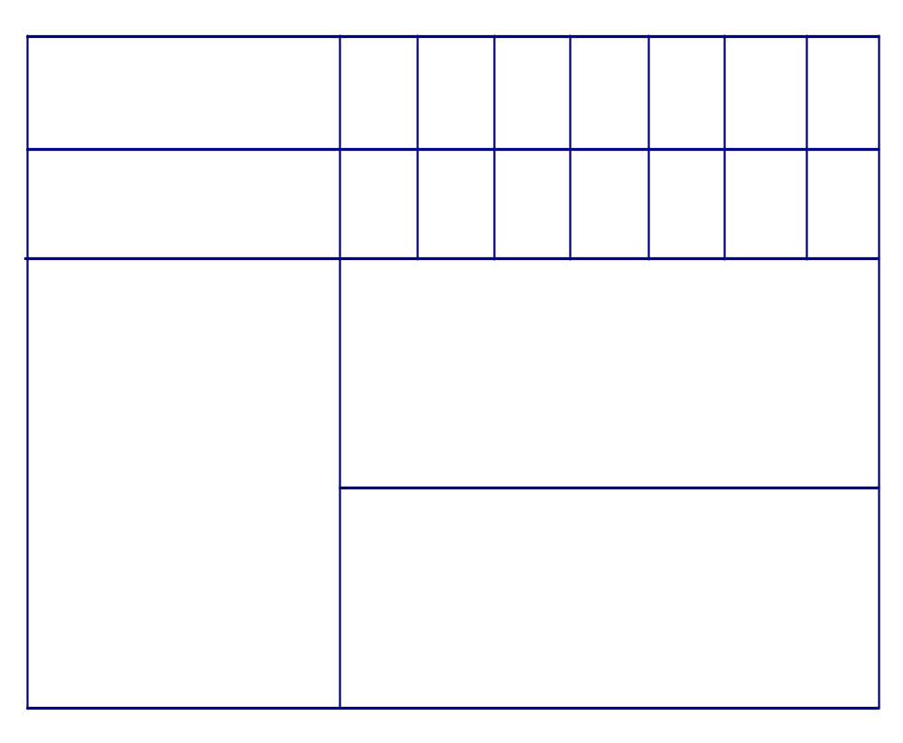
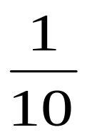
a)
,
3
7
5
4
0
6
Số thập phân
Hàng
Chục
Đơn vị
Phần mười
Phần trăm
Phần nghìn
Trăm
Mỗi đơn vị của một hàng bằng 10 đơn vị của hàng thấp hơn liền sau.
Quan hệ giữa các đơn vị của hai hàng liền nhau
Mỗi đơn vị của một hàng bằng (hay 0,1) đơn vị của hàng cao hơn liền trước.

Slide 9
b)
3
,
Số thập phân
7
5
4
0
6
Đơn vị
Phần mười
Phần trăm
Phần nghìn
Hàng
Trăm
Chục
Trong số thập phân 375, 406:
- Phần nguyên gồm có:
3 trăm, 7 chục, 5 đơn vị.
- Phần thập phân gồm có:
4 phần mười, 0 phần trăm, 6 phần nghìn.
Số thập phân 375,406 đọc là: ba trăm bảy mươi lăm phẩy bốn trăm linh sáu.
Ba trăm bảy mươi lăm đơn vị, bốn phần mười, sáu phần nghìn.

Slide 10
c)
 |  |  |  |  |  | Phần chục nghìn
0
,
1
9
8
5
Số thập phân
Đơn vị
Phần mười
Phần trăm
Phần nghìn
Hàng
Trong số thập phân 0,1985:
- Phần nguyên gồm có:
0 đơn vị.
- Phần thập phân gồm có:
1 phần mười, 9 phần trăm, 8 phần nghìn, 5 phần chục nghìn.
Số thập phân 0,1985 đọc là: Không phẩy một nghìn chín tám mươi lăm.
Không đơn vị, một phần mười, chín phần trăm, tám phần nghìn, năm phần chục nghìn.

Slide 11

*Muốn đọc một số thập phân, ta đọc lần lượt từ hàng cao đến hàng thấp: trước hết đọc phần nguyên, đọc dấu “phẩy”, sau đó đọc phần thập phân.
*Muốn viết một số thập phân, ta viết lần lượt từ hàng cao đến hàng thấp: trước hết viết phần nguyên, viết dấu “phẩy”, sau đó viết phần thập phân.

Slide 12

Thứ năm ngày 20 tháng 10 năm 2022
TOÁN
HÀNG CỦA SỐ THẬP PHÂN.
ĐỌC, VIẾT SỐ THẬP PHÂN
Bài 1: Đọc số thập phân; nêu phần nguyên, phần thập phân và giá trị theo vị trí của mỗi chữ số ở từng hàng.
a) 2,35
b) 301,80
c) 1942,54
d) 0,032

Slide 13
2,35
a)
phần nguyên
phần thập phân
2 đơn vị
3 phần mười
5 phần trăm

Slide 14
301,80
b)
phần nguyên
phần thập phân
3 trăm
0 chục
1 đơn vị
8 phần mười
0 phần trăm

Slide 15
c)
1942,54
phần nguyên
phần thập phân
1 nghìn
9 trăm
4 chục
2 đơn vị
5 phần mười
4 phần trăm

Slide 16
d)
0,032
phần nguyên
phần thập phân
0 đơn vị
0 phần mười
3 phần trăm
2 phần nghìn

Slide 17
Bài 2: Viết số thập phân có:
a) Năm đơn vị, chín phần mười.
5,9
b) Hai mươi bốn đơn vị, một phần mười, tám phần trăm
24,18

Slide 18

Sóc nhặt hạt dẻ

Slide 19



Số thập phân 3,195 đọc là:
A:Ba phẩy một trăm chín mươi lăm
B:Ba phẩy chín lăm
C:Ba phẩy một trăm chín năm
D:Ba phẩy một chín lăm

Slide 20

Viết số thập phân có : “ Mười tám đơn vị, sáu phần trăm, năm phần nghìn ”
A: 18,65
B: 18,6005
C: 18,605
D: 18,065

Slide 21

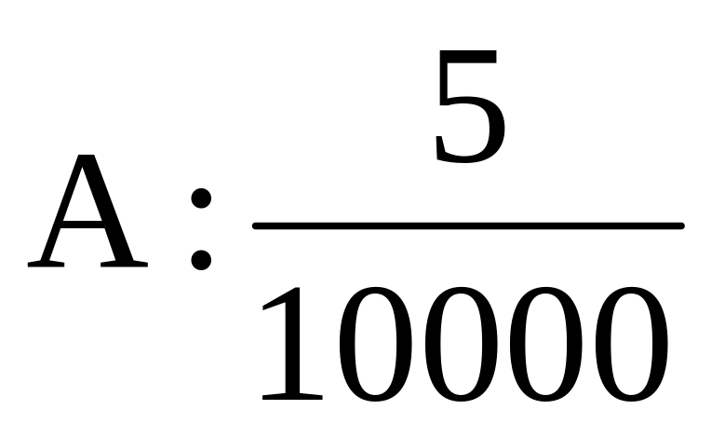
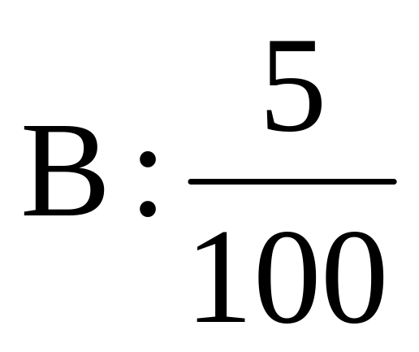
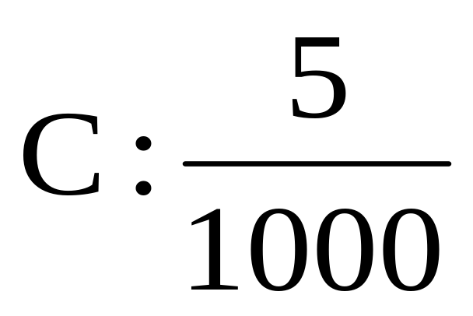
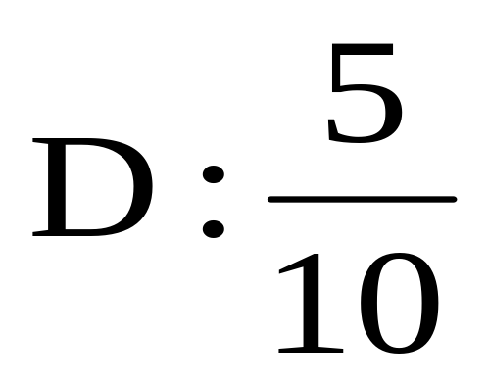
Chữ số 5 trong số 48,651 có giá trị là:

Slide 22
Dặn dò:
Chuẩn bị bài sau:
Luyện tập

Slide 23





